Slide 1
Semana 3 Tecnología 8°
Miss Evelyn Escudero Ramírez
Korc School

Slide 2
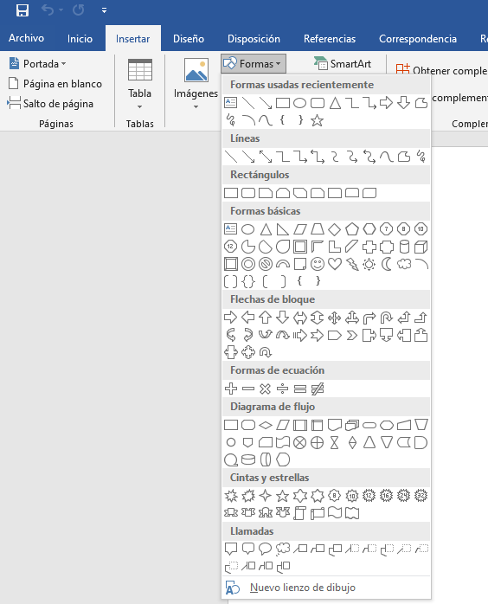
Insertar formas.
Con la materia de naturaleza, comenzaremos a utilizar la herramienta insertar formas de la aplicación Word.

Slide 3
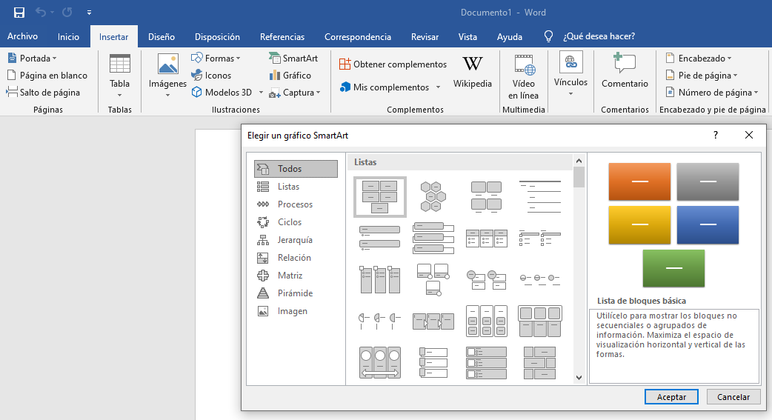
Smart art.

